Slide 1
METODOS
ING. ALMA ERIKA VÁZQUEZ SÁNCHEZ

Slide 2
METODO
Los métodos en java realizan 2 acciones principalmente, la primera realiza procesos y puedes realizar cualquier operación con ellos, sin embargo el propósito es manipular variables existentes.
La segunda acción son los que realizan un proceso o cálculo de una variable específica.

Slide 3
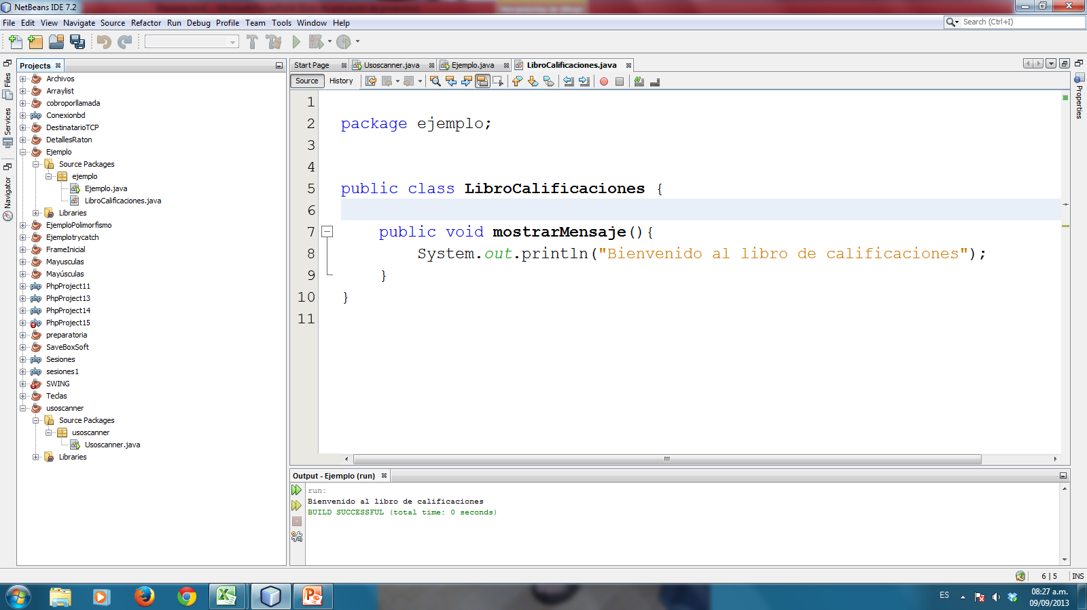
DECLARACION DE UN MÉTODO
Tipo de retorno
Tipo de acceso
Argumento

Slide 4
Tipos de acceso a los métodos
Private(Acceso sólo dentro de la clases)
Protected(Acceso desde la clase y sus hijos “herencia”)
Vacío(Sin escribir nada, denominado acceso de paquete)
Public(Acceso publico desde cualquier lugar)

Slide 5
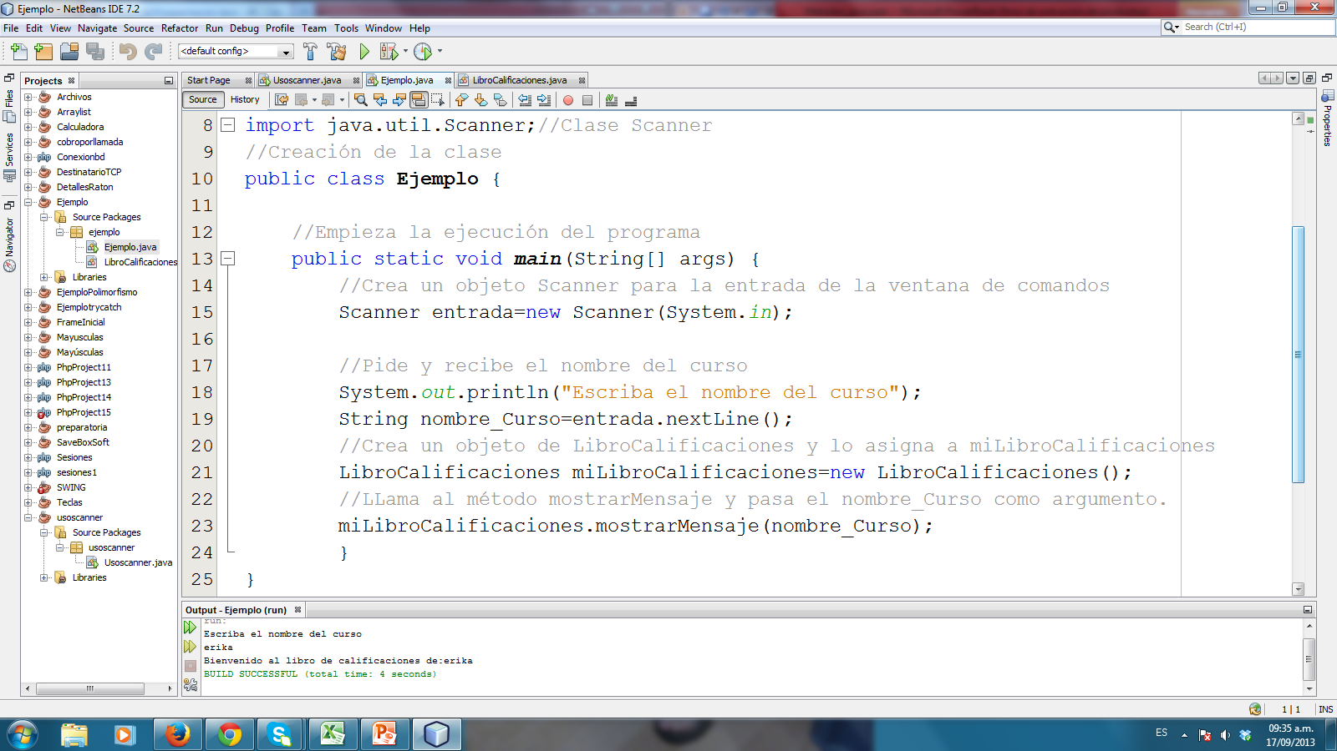
Declaración de un método con un parámetro.

Slide 6
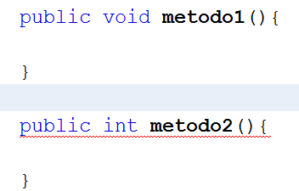
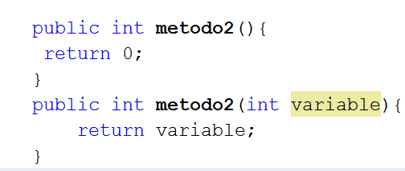
Tipos de retorno
Los métodos pueden retornar o no un tipo de dato.
Indica que no va a retornar ningún
Tipo de dato
Indica que va a retornar un tipo de
dato entero, sin embargo muestra error
Por que tenemos que indicar un
retorno.
Retornamos un 0, o de otra manera
Retornamos una variable.

Slide 7
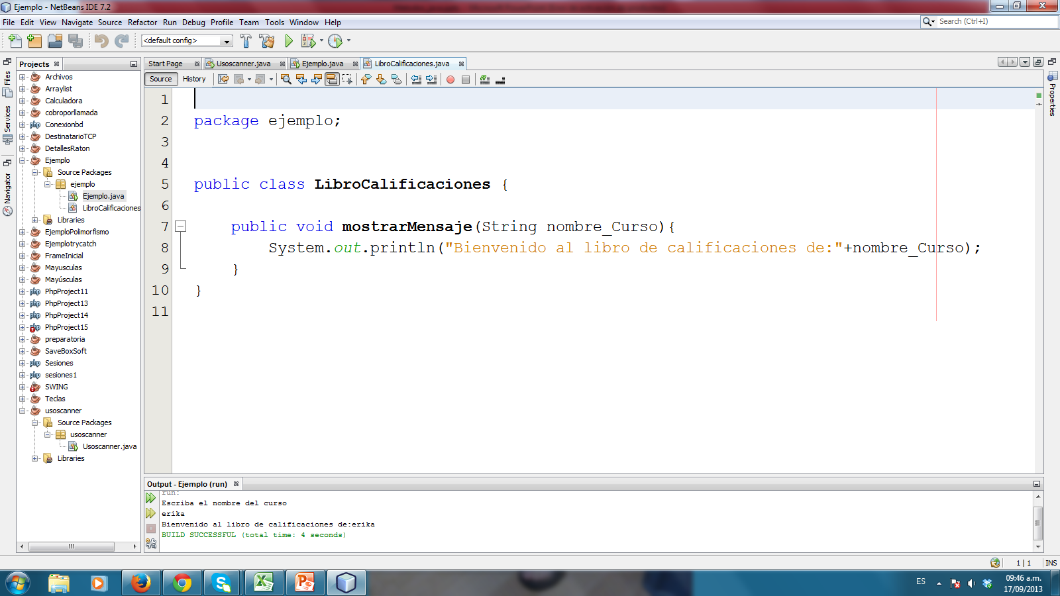
Declaración de un método con un parámetro.

Slide 8
Constructor
Un constructor es un método especial de una clase que se llama automáticamente siempre que se declara un objeto de esa clase.
Su función es inicializar el objeto y sirve para asegurarnos que los objetos siempre contengan valores válidos.

Slide 9
Cuando se crea un objeto en Java se realizan las siguientes operaciones de forma automática:
Se asigna memoria para el objeto
Se inicializan los atributos de ese objeto con los valores predeterminados por el sistema.
Se llama al constructor de la clase que puede ser uno entre varios.

Slide 10
Características del constructor
Tiene el mismo nombre que la clase a la que pertenece.
Debe declararse public para que pueda ser invocado desde cualquier parte
En una clase puede haber varios constructores con el mismo nombre y se puede sobrecargar.
A través del constructor podemos asignar valores a las variables definidas dentro de la clase.

Slide 11
DECLARACION DE UN COSTRUCTOR
public MismoNombreQueLaClase (tipo parámetro1, tipo parámetro2 …, tipo parámetro n ) {
campo1 = valor o parámetro;
campo2 = valor o parámetro;
.
.
.
campo n = valor o parámetro;
}

Slide 12
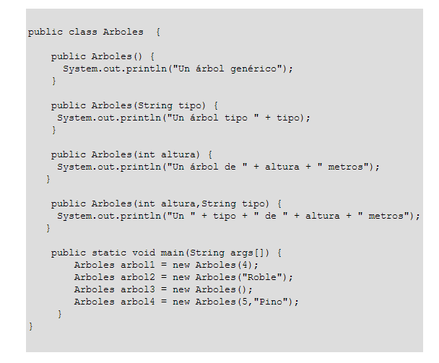
Ejemplo.

Slide 13
Ejemplo
public class Datos { //declaración de atributos public Datos();//constructor sin parámetros
public Datos(int Edad) {
//Constructor con parámetros EdadM=Edad; } }

Slide 14
Ejemplo
class vehículo { private String marca; private int numero_puertas; private int color; private String modelo; public vehículo (String marc, int numero_puert, int col, String mod) { marca=marc; numero_puertas=numero_puert; color=col; modelo=mod; }
}

Slide 15
Métodos get y set
Son la forma de acceder atributos de una clase.
Generalmente se usan los atributos privados ya que a los públicos se puede acceder directamente sin tener que acudir a ellos.
Significan establecer y obtener.

Slide 16
Declaración de get y set
public tipo getVariable() { return variable; } public void setVariable(tipo valor) { variable=valor; }

Slide 17
Ejemplo
public class Persona { private int edad; public int getEdad(){ return edad; } public void setEdad(int valor){ edad=valor; } }

Slide 18
Ejemplo
Persona p = new Persona();
// Asignamos un valor al atributo a través del set
p.setEdad( 18 );
// Obtenemos la edad y lo asignamos a una variable a través del get.
int x;
x= p.getEdad

